Slide 1

Guía para solicitantes en el uso del portal en GEMS* para el sometimiento y gestión continua de solicitudes de Grants+ Nombre del sitio: “Solicitud de apoyo a proyectos institucionales por parte de Novartis Argentina”
* Grants, External Studies and Managed Access System
+ Ccontribución, solicitada por un externo a Novartis de forma independiente para un propósito específico, relacionada a paciente, más detalles en el siguiente slide.
Version 2.0
Effective Date November 2nd 2020
Notes:
Guía para solicitantes en el uso del portal “Solicitud de apoyo a proyectos institucionales”para el sometimiento y gestión continua de solicitudes de Grants

Slide 2
Introducción
Novartis presenta un nuevo sistema global basado en la nube para el envío y la gestión continua de todas las solicitudes de Grants;
Grants: “Es una ccontribución, solicitada por un externo a Novartis de forma independiente para un propósito específico como: apoyar la investigación médica / científica, la educación, las iniciativas políticas y/o las actividades relacionada a paciente en las que Novartis no recibirá ningún beneficio. No se otorgarán Grants personas físicas o a partidos políticos.”
A partir del 1ero de diciembre de 2020, todas las solicitudes deben enviarse a través de este portal al que se accede desde: “Solicitud de apoyo a proyectos institucionales” https://www.cybergrants.com/pls/cybergrants/ao_login.login?x_gm_id=2932&x_proposal_type_id=51678
Esta plataforma facilitará que los solicitantes presenten y gestionen sus solicitudes y que Novartis las revise y, potencialmente, las apruebe más rápidamente;
Este documento proporciona a los solicitantes externos la información que necesitan para enviar sus solicitudes de Grants.
Notes:
Novartis presenta un nuevo sistema global basado en la nube para el envío y la gestión continua de todas las solicitudes de Grants;
A partir del 1ero de diciembre de 2020, todas las solicitudes deben enviarse a través de este portal al que se accede desde:
https://www.cybergrants.com/pls/cybergrants/ao_login.login?x_gm_id=2932&x_proposal_type_id=51678
Esta plataforma facilitará que los solicitantes presenten y gestionen sus solicitudes y que Novartis las revise y, potencialmente, las apruebe más rápidamente;
Este documento proporciona a los solicitantes externos la información que necesitan para enviar sus solicitudes de Grants.
Contribución solicitada por un externo a Novartis de forma independiente para un propósito específico como: apoyar la investigación médica / científica, la educación, las iniciativas políticas y/o las actividades relacionada a paciente en las que Novartis no recibirá ningún beneficio. No se otorgarán Grants a personas físicas o a partidos políticos.

Slide 3
Sección 1
Registrarse en el portal : “Solicitud de apoyo a proyectos institucionales”

Slide 4
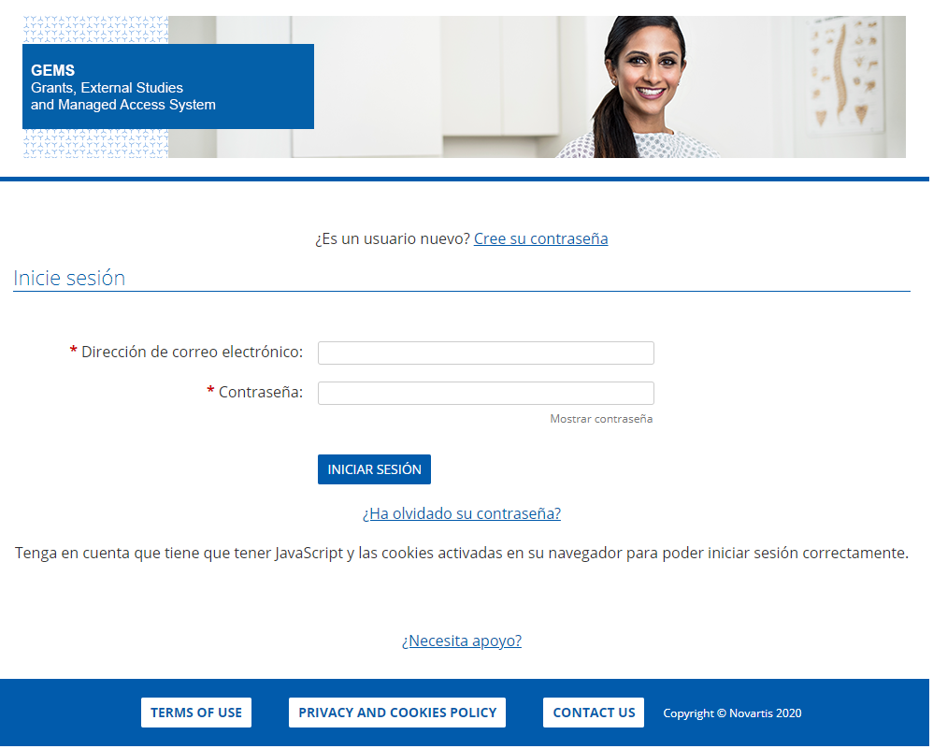
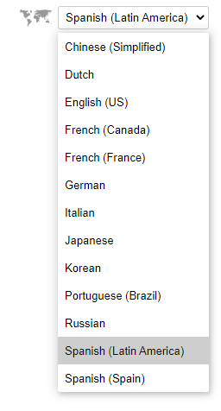
Registrarse en el portal
Paso 1
Haga clic en Cree su contraseña en la parte superior de la pantalla.
Recuerde seleccionar su idioma en la parte superior derecha de la pantalla.

Slide 5
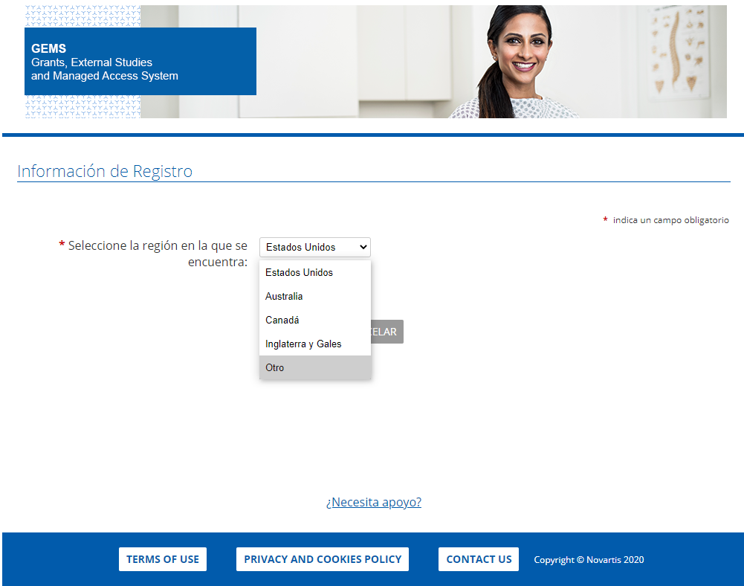
Registrarse en el portal
Paso 2
Seleccione su región (país) en el cuadro desplegable
Para organizaciones ubicadas fuera de Australia, Canadá, Inglaterra y Gales, Estados Unidos, seleccione Otro para continuar con el registro de la cuenta.

Slide 6
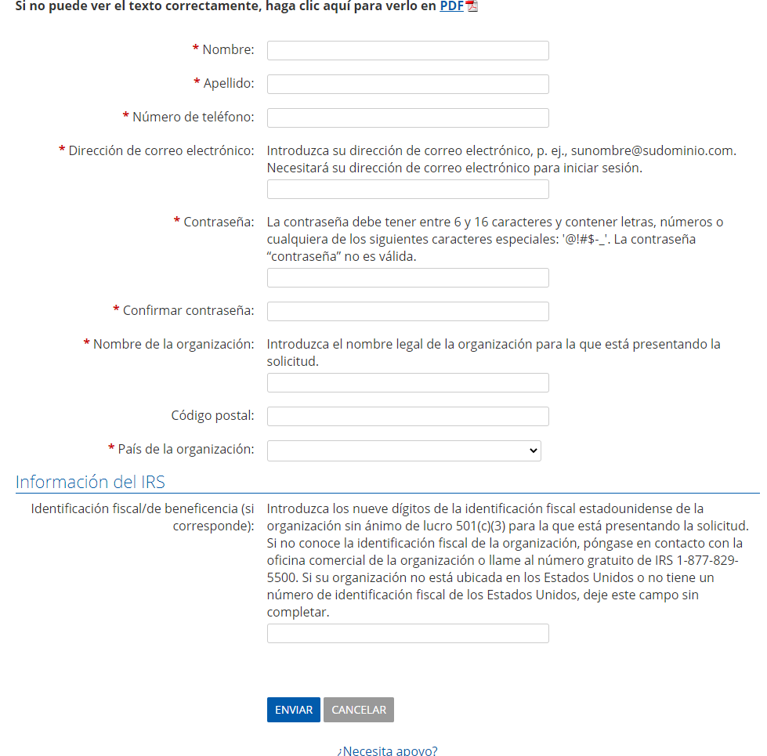
Registrarse en el portal
TENGA EN CUENTA: Cualquier campo marcado con un * (asterisco rojo) es obligatorio para diligenciar
Paso 3
Incluya su código de país local con su número de teléfono (Argentina +54)
Complete la información de registro restante
De clic a Enviar.
Se enviará un correo electrónico de activación a la dirección de correo electrónico que proporcionó. Puede ser la dirección de correo electrónico de su organización o una personal. Haga clic en el enlace que llegó en el correo electrónico para continuar y confirmar sus datos de registro.
Si no ve un correo electrónico de activación en su bandeja de entrada, revise su carpeta de correo no deseado / spam o papelera para ver un mensaje de donotreply@cybergrants.com.
Si aún no puede encontrar el correo electrónico de activación, haga clic en el enlace que está en la página de registro: Haga clic aquí para enviar un nuevo correo electrónico de activación
Notes:
https://www.cybergrants.com/novartis/NRL.pdf

Slide 7
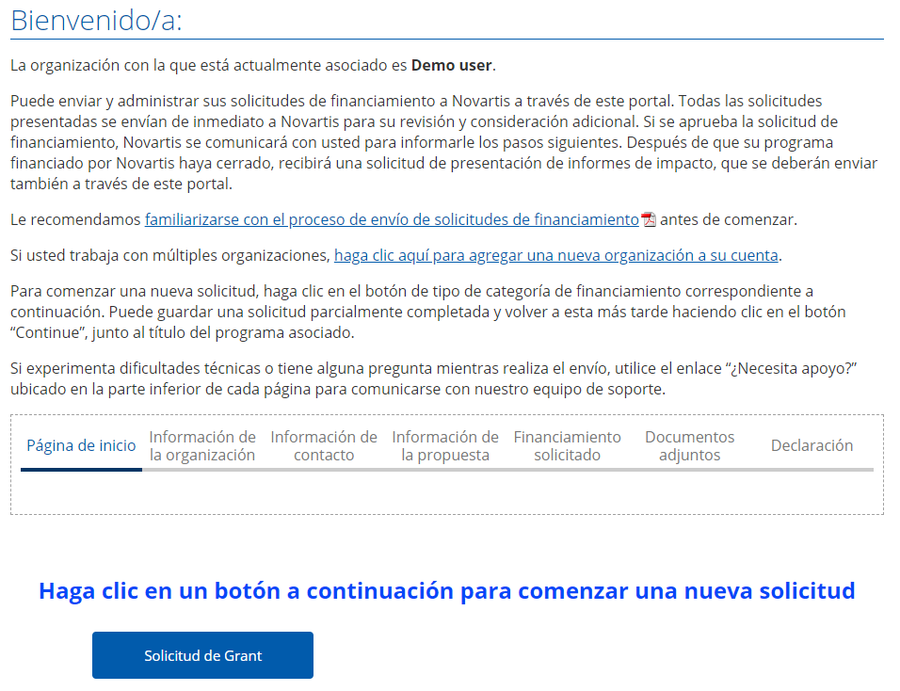
Registrarse en el portal
Paso 4
Una vez registrado, tiene acceso a la página de bienvenida.
Si ha realizado solicitudes en el pasado, estas se mostrarán en el panel de su página de bienvenida. Si no ha enviado ninguna solicitud anterior, el panel estará en blanco.
Puede usar el panel para administrar todas las solicitudes en curso y enviar nuevas.

Slide 8
Sección 2
Someter una nueva solicitud

Slide 9
Someter una solicitud
Paso 1
Si trabaja con varias organizaciones y está presentando la primera solicitud para una nueva organización, utilice el enlace haga clic aquí para agregar una nueva organización a su cuenta. Se le pedirá que seleccione la región de la organización y complete la información básica de registro.

Slide 10
Someter una nueva solicitud
Paso 2
Haga clic en el botón Solicitud de Grant en la parte inferior de su página de bienvenida.
Grants
Contribución solicitada por un externo a Novartis de forma independiente para un propósito específico como: apoyar la investigación médica / científica, la educación, las iniciativas políticas y/o las actividades relacionada a paciente en las que Novartis no recibirá ningún beneficio. No se otorgarán Grants a personas físicas o a partidos políticos.

Slide 11
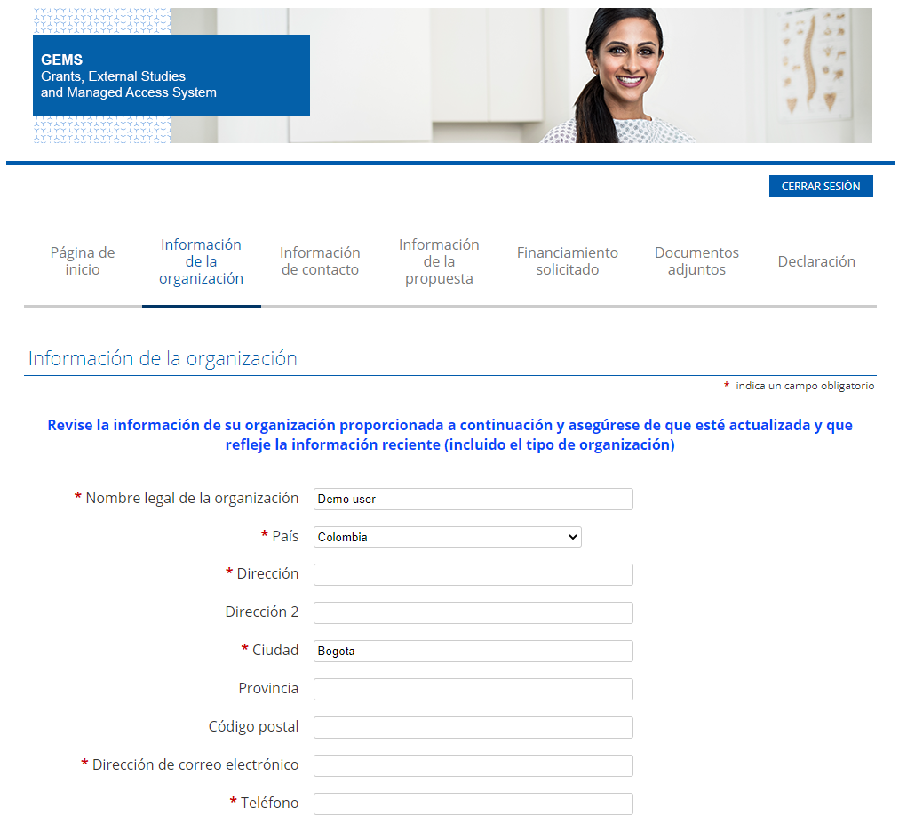
Someter una nueva solicitud
Paso 3
Revise la información completada automáticamente (tomada de la Información de registro) y edite o actualice cualquier información adicional según sea necesario.
Una vez completado, seleccione Guardar y continuar para pasar a la siguiente pestaña. Esto también garantizará que el contenido se guarde en caso de que necesite volver a la solicitud.
Podrá ver su progreso en el panel que se muestra en la parte superior de cada página. Puede usar los encabezados en el tablero para moverse dentro de la aplicación haciendo clic en ellos y no tiene que completar una sección antes de pasar a otra. Sin embargo, para evitar perder cualquier información que haya insertado en una página, debe hacer clic en Guardar y continuar antes de salir de cualquier página.
NOTA IMPORTANTE: Esta plataforma no guarda datos automáticamente, por lo que es importante hacer clic en Guardar y continuar cuando avance en cualquier página.

Slide 12
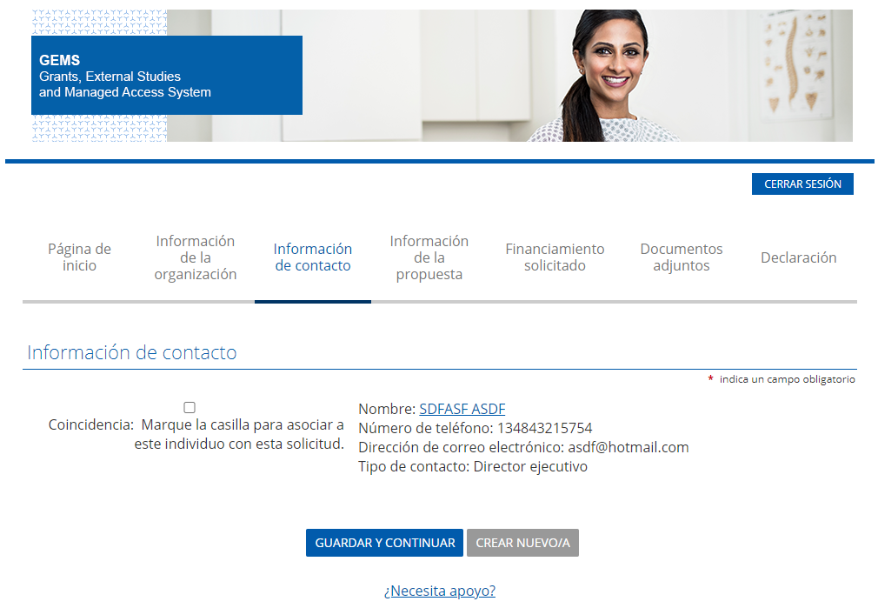
Someter una nueva solicitud
Paso 4
Para crear un nuevo contacto, haga clic en el botón Crear nuevo/a.
Proporcione información de contacto y guarde. Una vez guardada, se mostrará la información de contacto.
Marque la casilla que se relaciona con sus datos de contacto. Puede haber más de una casilla, en este caso asegúrese de seleccionar la casilla correcta, ya que estos se convertirán en sus datos de contacto principales.
Seleccione Guardar y continuar para pasar a la siguiente pestaña.
Nota: Novartis puede utilizar la información de contacto proporcionada aquí para comunicarse con usted si es necesario. Por lo tanto, proporcione la información actualizada para cada solicitud que envíe.

Slide 13
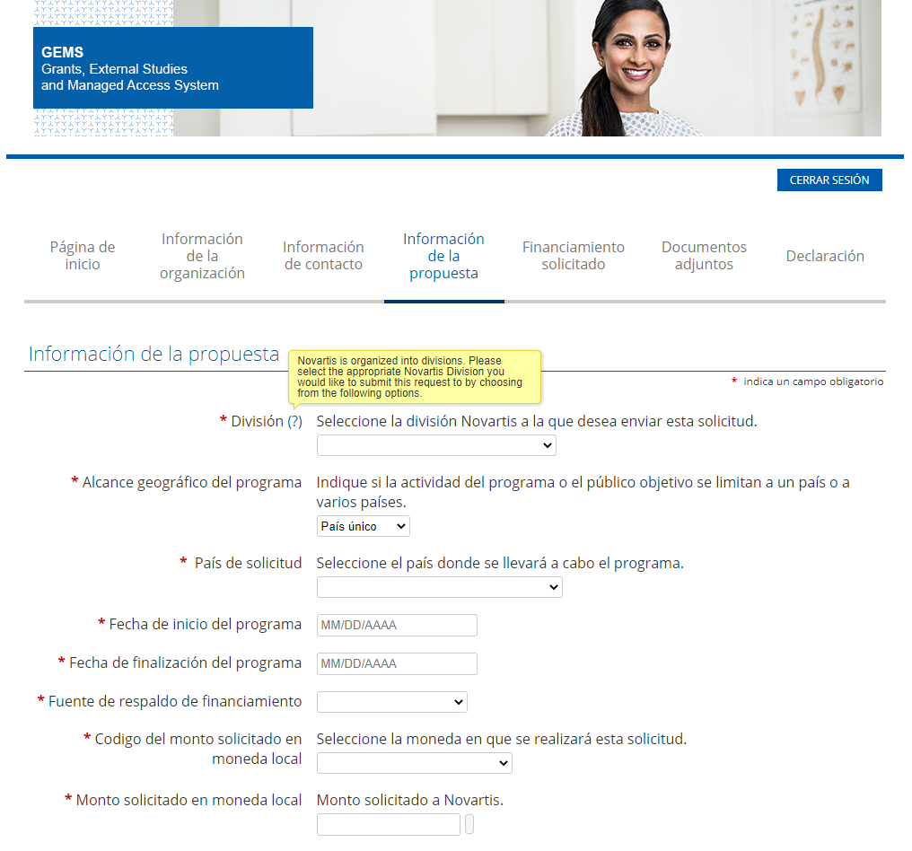
Someter una nueva solicitud
Paso 5
Complete toda la información requerida en la pestaña Información de la propuesta, incluidos Detalles del programa y Detalles del evento (si corresponde).
Un (?) a la derecha de cualquier título indica que hay una explicación adicional del campo disponible haciendo clic en el icono (?).
División: Se refiere si dicha solicitud es sometida para Pharma, Sandoz u Oncología
Alcance geográfico del programa: seleccione País único y el país correspondiente de solicitud.
Fecha de inicio del programa* (Formato de fecha de EE. UU.: MM/DD/YYYY): esta es la fecha planificada para el "primer día" en la que comenzará la actividad de su programa.
Fecha de finalización del programa (Formato de fecha de EE. UU.: MM/DD/YYYY): esta es la fecha planificada en la que espera cerrar su programa una vez completado.

Slide 14
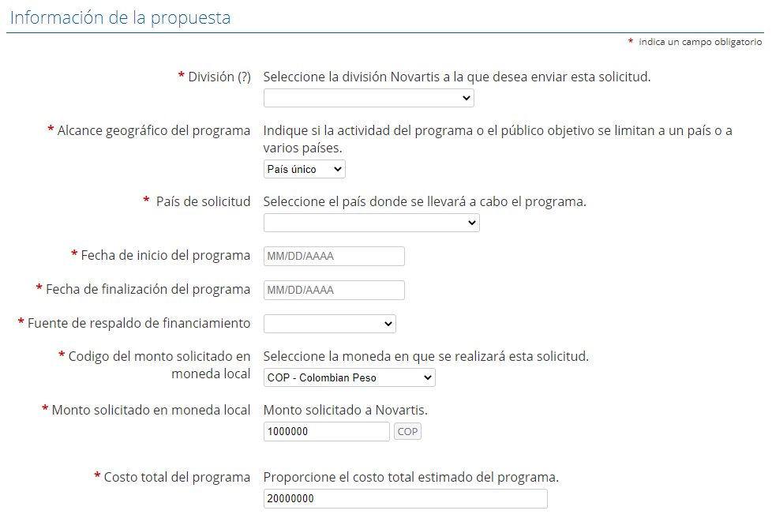
Someter una nueva solicitud
Paso 5 (Continuación)
En "Código del monto solicitado en moneda local", seleccione la moneda en que se realizará la solicitud y luego ingrese "Monto solicitado a Novartis".
Ingrese el Costo total del programa. No use ningún carácter especial (por ejemplo $) al ingresar el costo en este campo.
Seleccione Guardar y continuar para pasar a la siguiente pestaña.

Slide 15
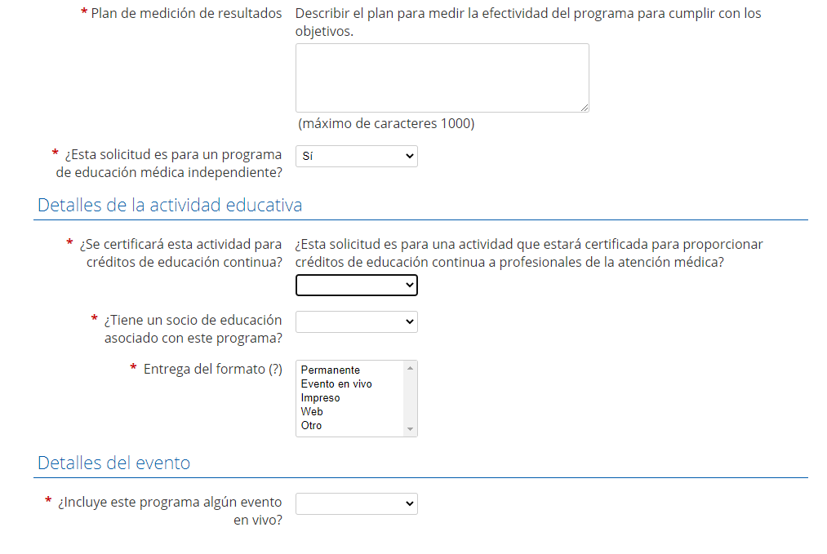
Someter una nueva solicitud
Paso 5 (Continuación)
Si la solicitud de Grant es para un programa de educación médica, seleccione "Sí" en “¿Esta solicitud es para un programa de educación médica independiente?”.
Cuando se selecciona "Sí", se mostrarán campos adicionales relacionados con los detalles de la actividad educativa que deben completarse.
Programa de educación médica independiente: Un programa de educación médica independiente generalmente se define como un programa educativo para profesionales de la salud (HCP) proporcionado por un proveedor educativo independiente, como un hospital, un centro académico, una sociedad / asociación o una empresa de educación y comunicación médica.

Slide 16
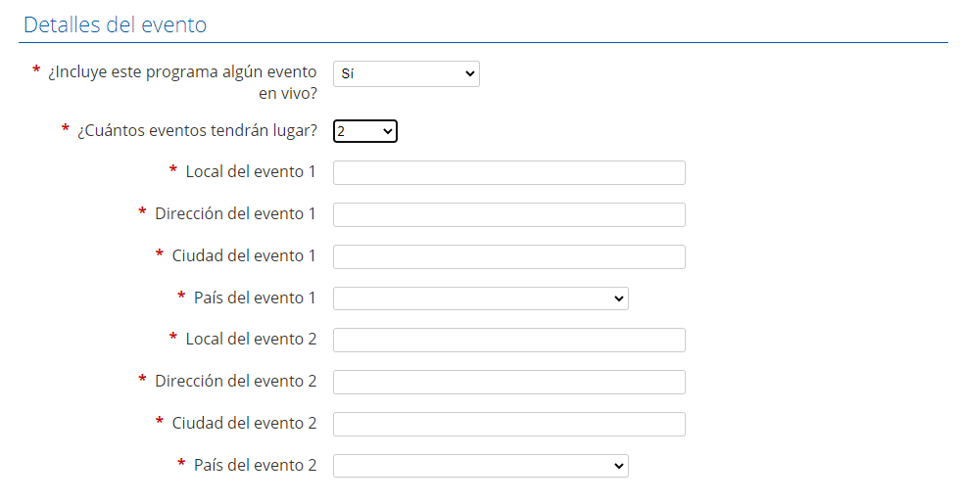
Someter una nueva solicitud
Paso 5 (Continuación)
Si el programa del Grant incluye eventos en vivo, es decir, reuniones presenciales, cumbres, conferencias, etc., seleccione "Sí" para ¿Este programa incluye eventos en vivo?
Cuando se selecciona "Sí", se mostrará un campo adicional para proporcionar información adicional sobre el evento en vivo. Seleccione número de eventos y proporcione detalles como lugar, dirección, ciudad y país para cada evento.

Slide 17
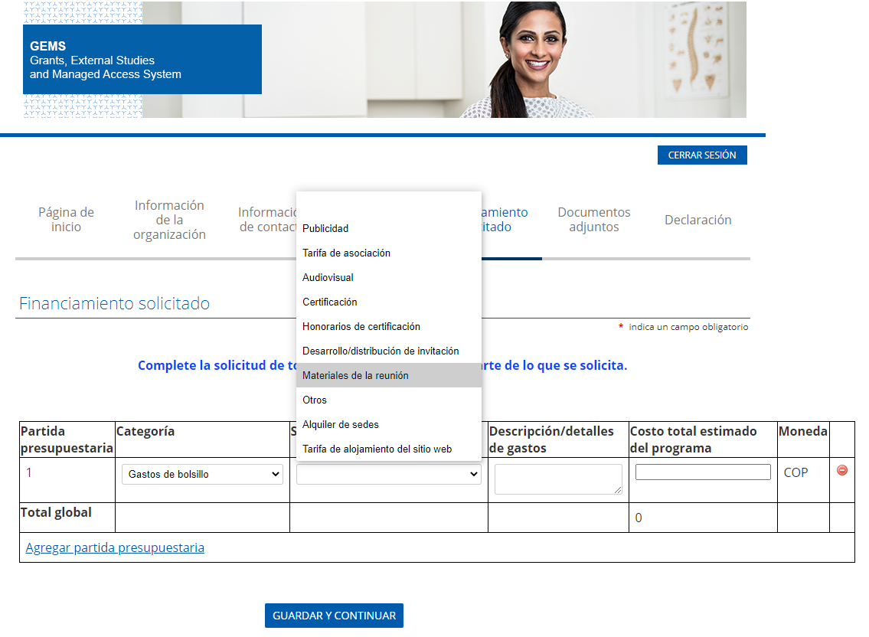
Someter una nueva solicitud
Paso 6
En la siguiente pantalla se le pedirá más detalles sobre el desglose del costo total del programa.
Para cada categoría de gasto, se deben completar todos los campos.
Seleccione en el menú desplegable la categoría de gasto adecuada.
Dependiendo de la categoría seleccionada, se proporcionará una selección de subcategorías en una lista desplegable.
Se proporciona un cuadro de campo abierto para Descripción / Detalles de gastos.
Complete el costo estimado para cada categoría. El costo Total global del Grant debe ser igual al Costo total del programa en la sección Información de la propuesta. No use ningún carácter especial (por ejemplo $ , .) al ingresar el costo en este campo.
Si desea agregar una línea adicional, haga clic en Agregar partida presupuestaria.
Haga clic en Guardar y continuar.

Slide 18
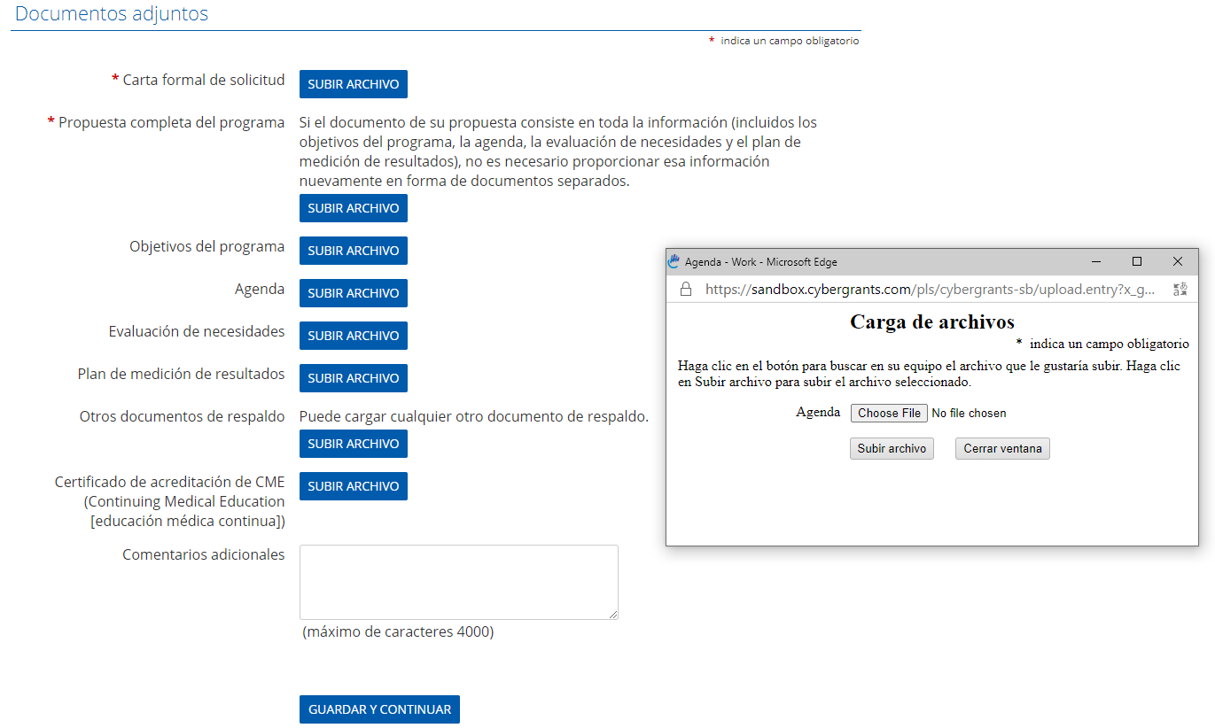
Someter una nueva solicitud
Paso 7
Para la solicitud de Grant, se requiere la carga obligatoria de una Carta formal de solicitud, así como una Propuesta completa del programa.
Para cargar un documento, haga clic en el botón azul Subir archivo. Aparecerá una ventana emergente con instrucciones sobre cómo ubicar el archivo correcto.
Una vez ubicado, haga clic en el botón Subir archivo en la ventana emergente para cargar el archivo seleccionado.
Después de la carga, haga clic en Cerrar ventana.
“Otros Documentos de Respaldo”: En este espacio por favor cargue los documentos que acreditan la existencia y legitimidad de la Institución así como su situación fiscal, a saber; Estatuto, Acta de Designación de Autoridades, Poder de representación y CUIT”., además, puede cargar otros documentos que brinden información adicional. Adicionalmente si desea proporcionar información, utilice Comentarios adicionales.

Slide 19
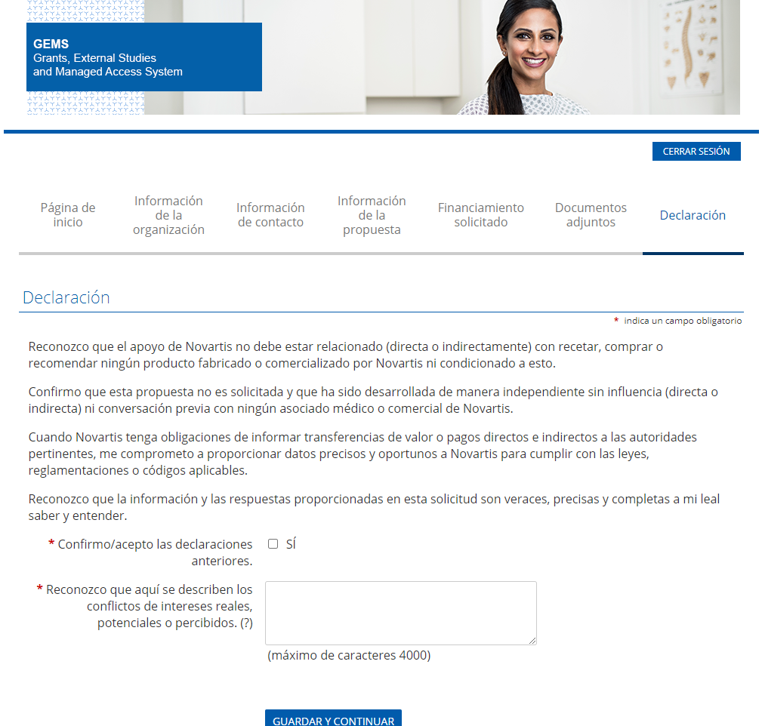
Someter una nueva solicitud
Paso 8
La página final es para la Declaración.
Un cuadro de diálogo de campo abierto está disponible para la declaración de cualquier conflicto de interés.
Haga clic en Guardar y continuar.

Slide 20
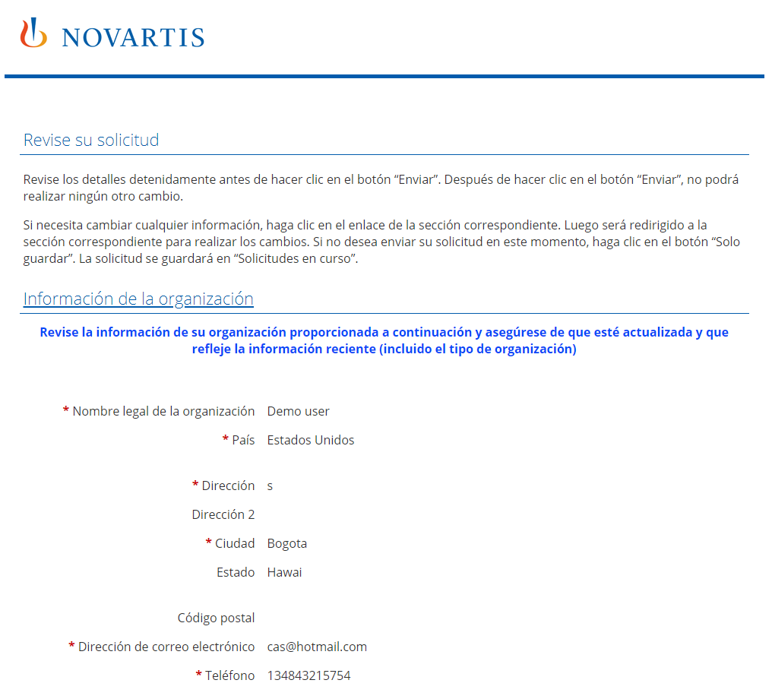
Someter una nueva solicitud
Paso 9
La página final solicita una revisión de la información de la aplicación.
Si no hay cambios que realizar, haga clic en Enviar. Tenga en cuenta que una vez enviada, no se pueden realizar más cambios en la solicitud.
La información enviada se puede ver seleccionando Ver para la solicitud relevante en la Página de bienvenida.
Una vez enviada la solicitud, verá un mensaje de confirmación en la pantalla.
Su solicitud de financiación se envió correctamente a Novartis. Se le notificará a su debido tiempo sobre la decisión de Novartis sobre su solicitud.
Para imprimir una copia de esta solicitud, presione ctrl + P en el teclado y seleccione la impresora adecuada.

Slide 21
Sección 3
Gestión de Resultados

Slide 22
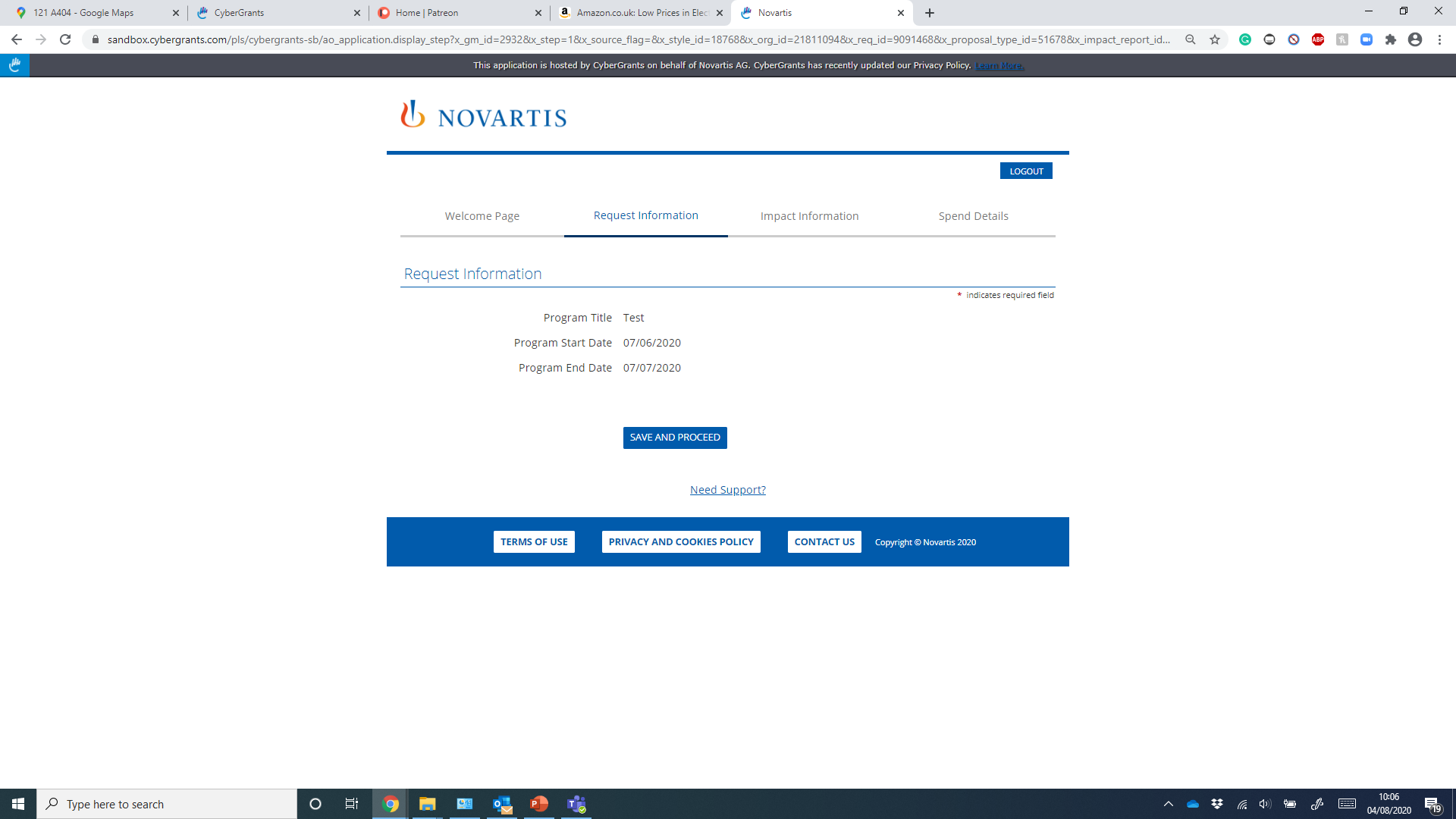
Reporte de resultados
Al hacer clic en el enlace azul, se lo dirigirá a la pestaña Solicitar información que incluye el título del proyecto, las fechas de inicio y finalización según su solicitud original.
Haga clic en Guardar y continuar para continuar.

Slide 23
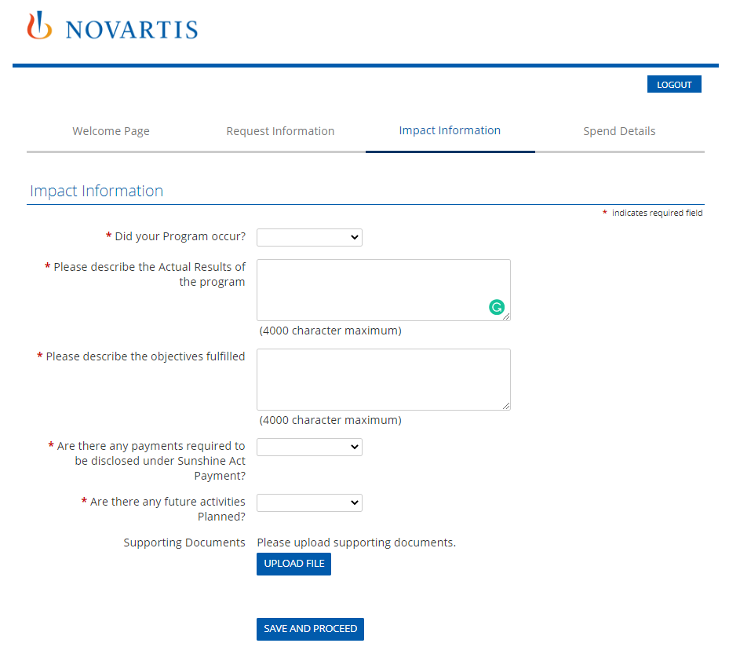
Reporte de resultados
Esto lo lleva a la pestaña Información de impacto.
Complete todos los campos marcados con un asterisco rojo.
Dependiendo de las respuestas dadas, es posible que se requieran detalles adicionales. Complete estos según sea necesario.
Si bien no es obligatorio, puede cargar documentos de respaldo adicionales seleccionando Subir archivo.
Haga clic en Guardar y continuar para continuar.

Slide 24
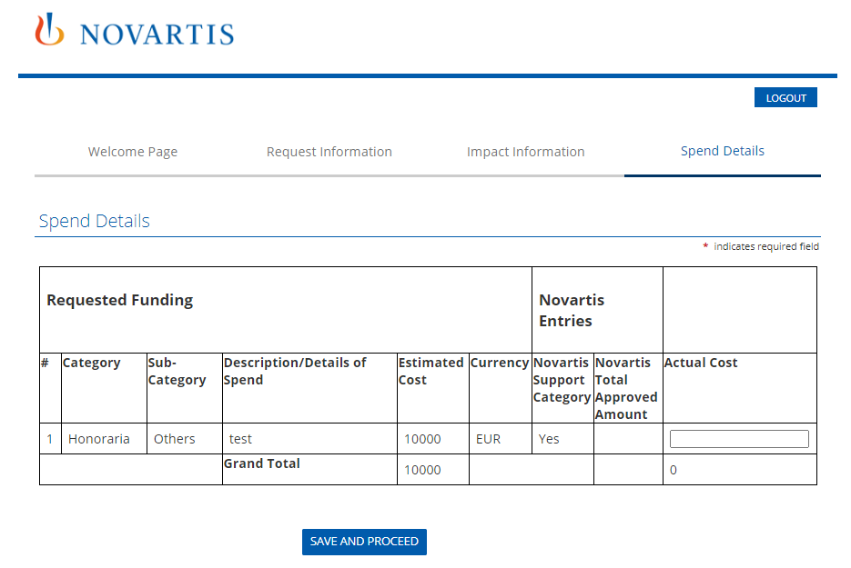
Reporte de resultados
Esto lo lleva a la pestaña Detalles del gasto..
Ingrese el costo real de la categoría de gasto en el campo del lado derecho.
Una vez completado, seleccione Guardar y continuar para continuar.

Slide 25
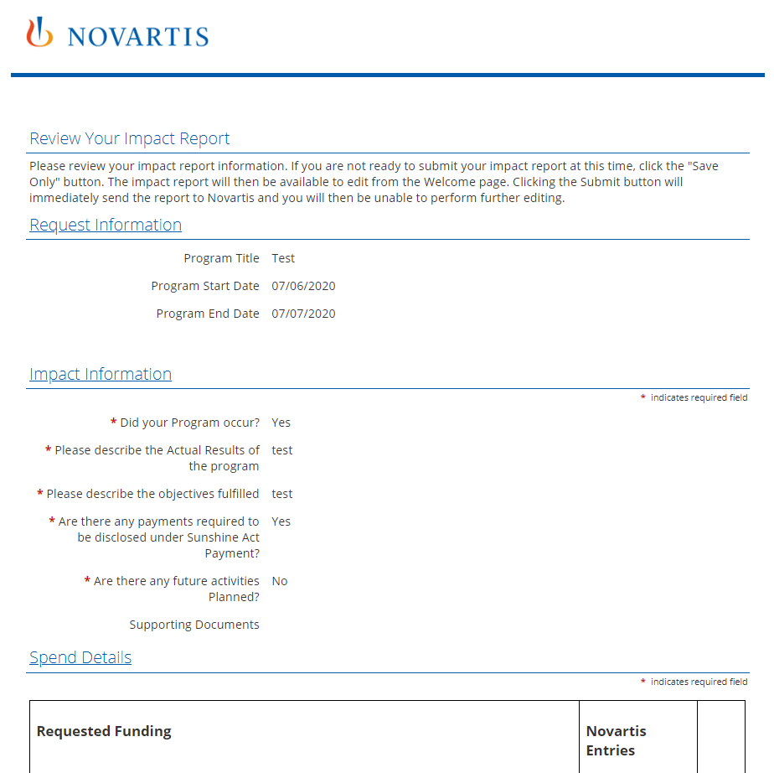
Reporte de resultados
Esto lo lleva a la pestaña Revisar su informe de impacto.
Revise cuidadosamente la información que ha enviado antes de enviarla.
Si desea realizar algún cambio, haga clic en el enlace de información de impacto y actualice según sea necesario.
Una vez que esté listo para enviar, haga clic en Enviar. Después de enviar no se pueden realizar más cambios.

Slide 26
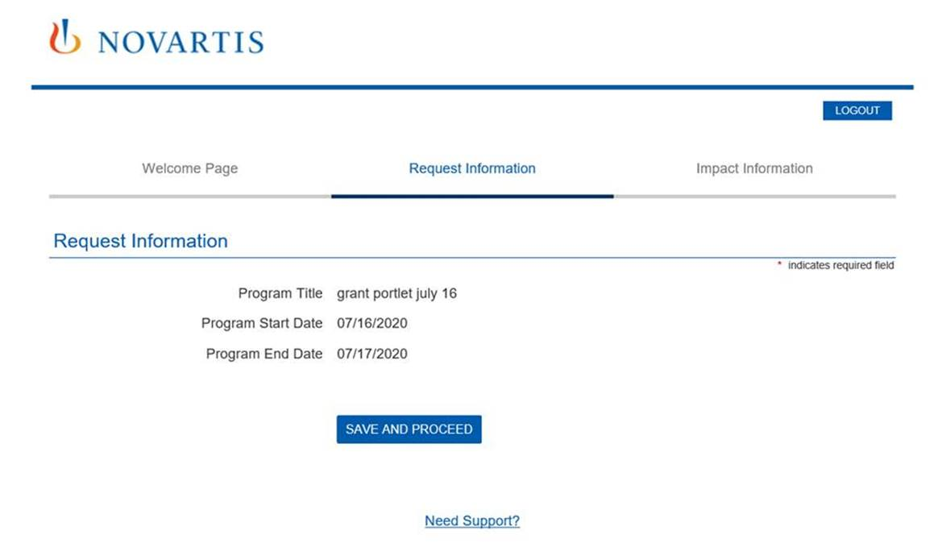
Informe de resultados educativos y del programa
Al hacer clic en el enlace azul, se lo dirigirá a la pestaña Solicitar información que incluye el título del proyecto, las fechas de inicio y finalización según su solicitud original.
Haga clic en Guardar y continuar para continuar.

Slide 27
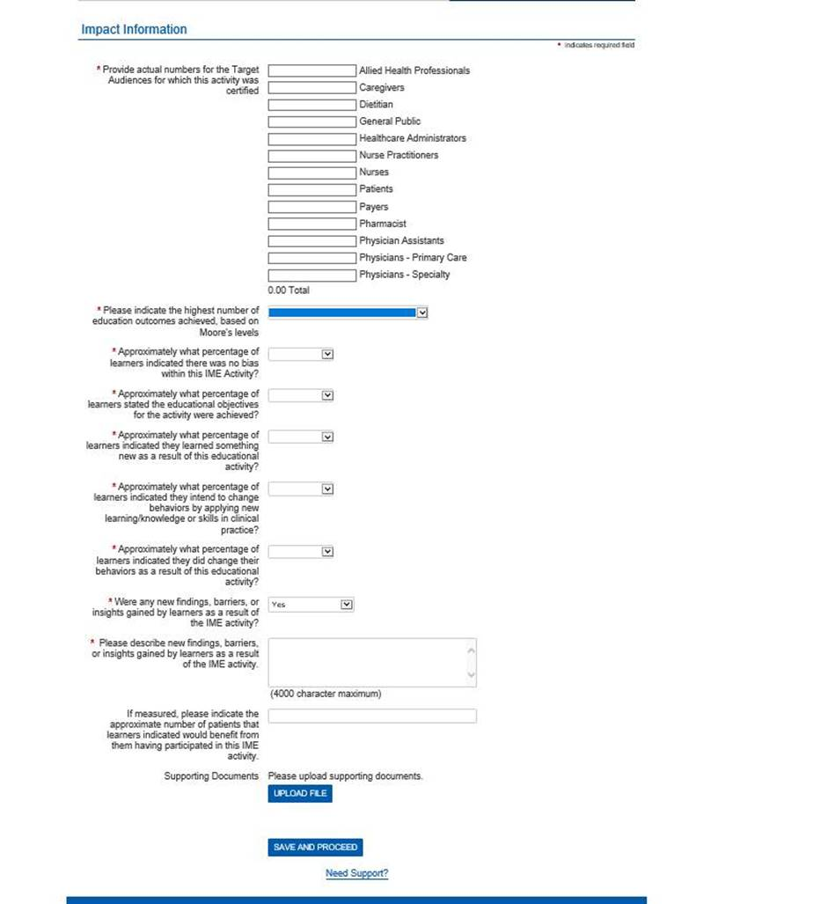
Informe de resultados educativos y del programa
Esto lo lleva a la pestaña Información de impacto.
Complete todos los campos marcados con un asterisco rojo.
Dependiendo de las respuestas dadas, es posible que se requieran detalles adicionales. Complete según sea necesario.
Si bien no es obligatorio, puede cargar documentos de respaldo adicionales seleccionando Subir archivo.
Haga clic en Guardar y continuar para continuar.

Slide 28
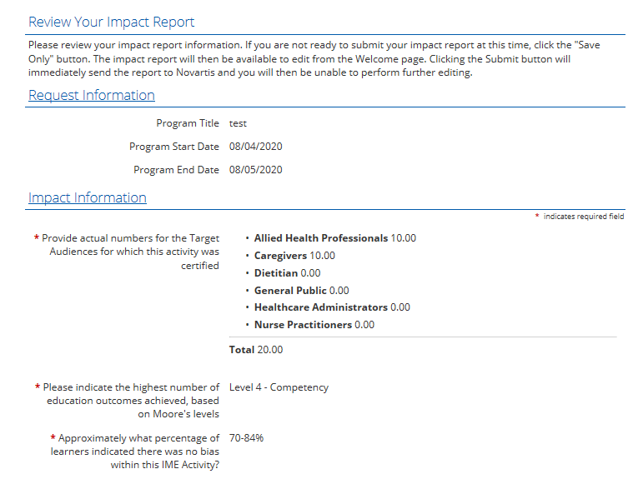
Informe de resultados educativos y del programa
Esto le llevará a la revisión Revise su Informe de Impacto.
Revise cuidadosamente la información que ha enviado antes de enviarla.
Si desea realizar algún cambio, haga clic en el enlace de información de impacto y actualice según sea necesario.
Una vez que esté listo para enviar, haga clic en Enviar. Después de enviar no se pueden realizar más cambios.

Slide 29
Muchas Gracias

